Slide 1
Prolog4 cut&fail db değişimi
M.Fatih Amasyalı
Web : http://www.ce.yildiz.edu.tr/myfile.php?id=14
E-mail : mfatih@ce.yildiz.edu.tr

Slide 2
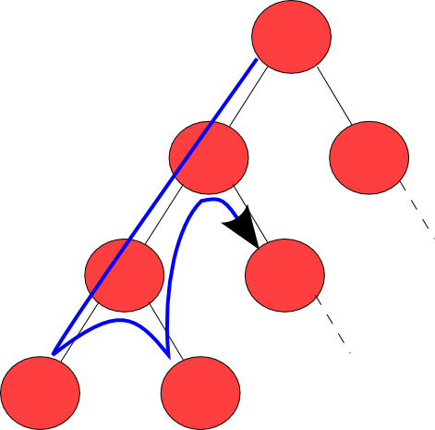
Backtracking Control
Backtracking’i kontrol etmek için iki operatör:
CUT -!, argüman almaz,
her zaman true,
backtracking’i durdurur.
FAIL – her zaman false,
backtracking’e devam ettirir.
loop :- goal, fail.
loop.
Loop çağrıldığında
goal her seferinde farklı değerler için tekrarlı olarak
tüm olası alternatifler bitene kadar çalıştırılır,
En sonunda Loop true olarak tamamlanır.

Slide 3
Not Dönüşümü-1
Bir sınıftaki kişilerin aldıkları sayısal notları, harfli notlara çeviren program.
Fail var, cut yok
?- sinif.
sinif listesi
ahmet bollu 23 E
mhmet bollu 38 D
mhmet bollu 38 E
zhmet bollu 53 C
zhmet bollu 53 D
zhmet bollu 53 E
shmet bollu 63 C
shmet bollu 63 D
shmet bollu 63 E
chmet bollu 73 B
chmet bollu 73 C
chmet bollu 73 D
chmet bollu 73 E
qhmet bollu 83 A
qhmet bollu 83 B
qhmet bollu 83 C
qhmet bollu 83 D
qhmet bollu 83 E
No
writelist([]):-nl.
writelist([H|T]):-write(H),write(‘ '),writelist(T).
sinifliste(ahmet,bollu,23).
sinifliste(mhmet,bollu,38).
sinifliste(zhmet,bollu,53).
sinifliste(shmet,bollu,63).
sinifliste(chmet,bollu,73).
sinifliste(qhmet,bollu,83).
notbul(N,G):-N>80,G='A',!.
notbul(N,G):-N>70,G='B',!.
notbul(N,G):-N>50,G='C',!.
notbul(N,G):-N>30,G='D',!.
notbul(N,G):-N>10,G='E',!.
sinif:- writelist([sinif,listesi]),
sinifliste(A,S,N),
notbul(N,G),
writelist([A,S,N,G]),fail.
Fail yok, cut var/yok
?- sinif.
sinif listesi
ahmet bollu 23 E
Yes
Fail var, cut var
?- sinif.
sinif listesi
ahmet bollu 23 E
mhmet bollu 38 D
zhmet bollu 53 C
shmet bollu 63 C
chmet bollu 73 B
qhmet bollu 83 A
No

Slide 4
Not Dönüşümü-2
! komutunun kullanıldığı durumla, kullanılmadığı durum arasındaki fark nedir?
Fail komutunun kullanıldığı durumla, kullanılmadığı durum arasındaki fark nedir?
!’sız kullanırsak yüksek notlu bir öğrenci her harfsel notu alacaktır.
Fail kullanılmazsa sadece bir öğrencinin not dönüşümü yapılacaktır.
Birbirini dışlayan kurallar için (if then else / case) Cut kullanılmalı
Tekrar arama yaptırmak için fail kullanılmalı.

Slide 5
Cut
p :- a,b.
p :- c,d.
(a ∧ b) ∨ (c ∧ d)
p :- a, !, b.
p :- c,d.
(a ∧ b) ∨ (not(a) ∧ c ∧ d)
p :- a, b, !.
p :- c,d.
(a ∧ b) ∨ ((not(a) ∨ not(b)) ∧ c ∧ d)
p :- !,a, b.
p :- c,d.
?
(a ∧ b)

Slide 6
Max!
X ve Y’den büyük olanı bulmak:
  If X >= Y, then X büyük;
  If X < Y, then Y büyük.
  Prolog’da ifadesi:
  max(X, Y, X) :- X >= Y.
  max(X, Y, Y) :- X < Y.
  Diğer alternatif:
  If X >= Y, then X büyük;
  Else Y büyük.
  In Prolog:
  max(X, Y, X) :- X >= Y, !.
  max(X, Y, Y).

Slide 7
Member!
  member(X, [X | L]).
  member(X, [Y | L]) :- member(X, L).
?- member(X, [a,b,c]).
  X = a ;
  X = b ;
  X = c ;
  no
member(X, [X | L]) :- !.
  member(X, [Y | L]) :- member(X, L).
sadece tek çözüm üretilir.
  ?- member(X, [a,b,c]).
  X = a ;
  no

Slide 8
Add!
Listeye eleman ekleme (tekrar eden eleman olmadan)
  add(X, L, L1)
  Kural:
  If X zaten L de varsa then L1 = L;
  Else L1 ->[X | L]. (L’ye X’i ekle L1’e ata)
  Kod:
add(X, L, L) :- member(X, L), !.
% cut sayesinde X, L’de varsa alt satıra inilmez
add(X, L, [X | L]).
  Uygulama:
    ?- add(a, [b,c], L).
    L = [a,b,c]
    ?- add(b, [b,c], L).
    L = [b,c]

Slide 9
Fail yeniden
father(leonard,katherine).
father(carl,jason).
father(carl,marilyn).
everybody:-
father(X,Y),
write(X),nl,
fail.
everybody.
fail bir sonuç bulunsa bile arama işlemine devam edilmesini sağlar.

Slide 10
if then else
``if P then Q else R''
S :- P, !, Q.
S :- R.

Slide 11
istisnalar
Ayşe yılan haricindeki tüm hayvanları sever.
Kurallar:
  If X yılansa, then “Mary likes X” doğru değil;
  Else, if X hayvansa, then “Mary likes X” doğru.
Kod:
likes(mary, X) :- snake(X), !, fail. likes(mary, X) :- animal(X).
Daha Kısa:
  likes(mary, X) :-
  snake(X), !, fail
  ;
  animal(X).

Slide 12
Kullanıcı ile Etkileşim
Okunan bilginin
sonunu ifade eder.
kup:-
read(X),
islem(X).
islem(bit):-!.
islem(N):-
C is N*N*N,
write(C),
nl,
kup.
?- kup.
|: 4.
64
|: 7.
343
|: 1.
1
|: bit.
Yes
Arama işlemini durdurur.
Satır atla

Slide 13
bir evin içerisinde sizin komutlarınızla ilerleyen robot programı
%komutlar(sag,sol,yuk,asa) her gittiği yeri yazar.
gec(a,b,sag).
gec(a,d,asa).
gec(b,c,sag).
gec(d,e,sag).
gec(c,e,asa).
gec(b,a,sol).
gec(d,a,yuk).
gec(c,b,sol).
gec(e,d,sol).
gec(e,c,yuk).
basla(X):-write(X),nl,
read(Hareket),
varmi(gec(X,Y,Hareket)),
basla(Y).
varmi(gec(X,Y,Hareket)):-gec(X,Y,Hareket).
varmi(gec(X,Y,Hareket)):-not(gec(X,Y,Hareket)),
write('Yanlis yon'),nl,read(H),varmi(gec(X,Y,H)).
?- basla(a).
a
|: sag.
b
|: asa.
Yanlis yon
|: sol.
a
|: asa.
d
|: sol.
Yanlis yon
|: sag.
e
|: yuk.
c

Slide 14
Database’i değiştirmek
?- sehir(istanbul).
ERROR: Undefined procedure: sehir/1
?- assert(sehir(istanbul)).
Yes
?- sehir(N).
N = istanbul ;
No
?- sehir(istanbul).
Yes
?- retract(sehir(X)).
X = istanbul ;
No
?- sehir(N).
No

Slide 15
Database’e kural eklemek
?- assert(canli(X):-hayvan(X)).
X = _G350 ;
No
?- assert(hayvan(zebra)).
Yes
?- assert(hayvan(akrep)).
Yes
?- canli(X).
X = zebra ;
X = akrep ;
No
?- retract(hayvan(X)).
X = zebra ;
X = akrep ;
No
?- canli(X).
No

Slide 16
asserta, assertz
?- assert(p(b)),assertz(p(c)),assert(p(d)),asserta(p(a)).
Yes
?- p(K).
K = a ;
K = b ;
K = c ;
K = d ;
No
Sona ekler
Başa ekler

Slide 17
Fibonacci- 1 1 2 3 5 8 …
fib(1,1).
fib(2,1).
fib(N,F):-
N>2,
N1 is N-1,fib(N1,F1),
N2 is N-2,fib(N2,F2),
F is F1+F2.
:-dynamic fib2/2.
fib2(1,1).
fib2(2,1).
fib2(N,F):-
N>2,
N1 is N-1,fib2(N1,F1),
N2 is N-2,fib2(N2,F2),
F is F1+F2,
asserta(fib2(N,F)).
?- fib(6,G).
G = 8 ;
No
?- fib(6,8).
Yes

Slide 18
fibonacci
?- fib(20,F).
F = 6765
Yes
?- fib2(20,F).
F = 6765
Yes
?- fib2(30,F).
F = 832040
Yes
?- fib(30,F).
ERROR: Out of local stack
Yavaş Cevap
Hızlı Cevap ?
Cevap YOK ?

Slide 19
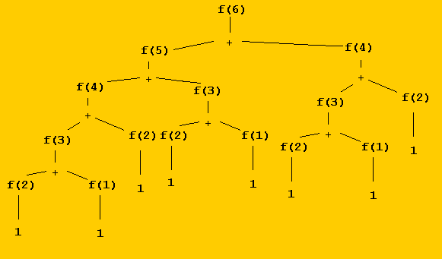
fib

Slide 20
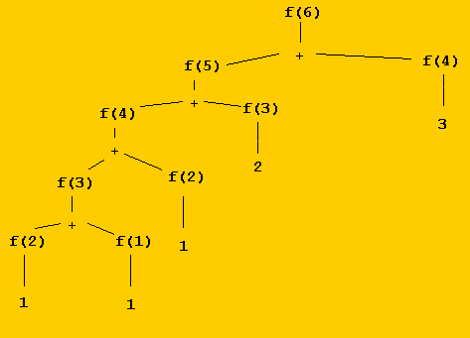
fib2
Elde zaten var,
yeniden hesaplanmıyor

Slide 21
Listing
2 ?- assert(bitki(gul)).
Yes
3 ?- assert(bitki(meneksel)).
Yes
4 ?- listing.
hayvan(kedi).
hayvan(kuzu).
canli(A) :-
hayvan(A).
canli(A) :-
bitki(A).
:- dynamic bitki/1.
bitki(gul).
bitki(meneksel).
Yes
5 ?- hayvan(tosbaga).
????
Memory’de o an olan bilgileri ve kuralları ekrana yazar.
1 ?- listing.
hayvan(kedi).
hayvan(kuzu).
canli(A) :-
hayvan(A).
canli(A) :-
bitki(A).
Yes

Slide 22
Özet
cut, fail
Kullanıcı ile Etkileşim (read)
Database’i değiştirmek (assert, retract)

Slide 23
Kaynaklar
PROLOG Programming for Artificial Intelligence, Bratko, I., 3rd Edition, Addison-Wesley, 2001
http://www.coli.uni-saarland.de/~kris/learn-prolog-now

